Slide 1
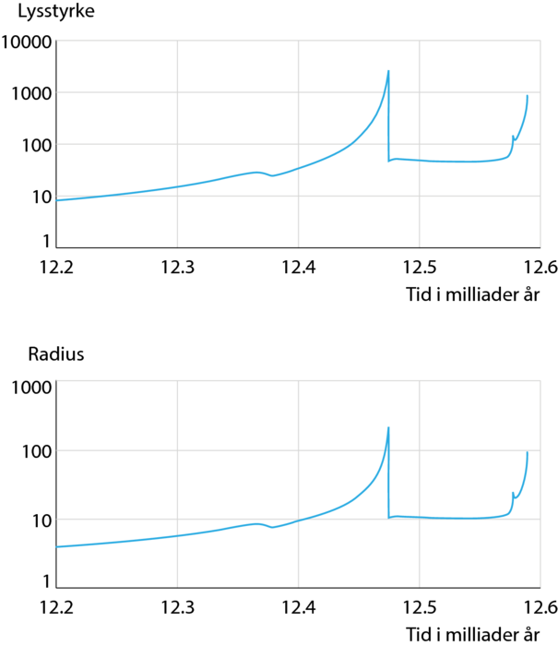

Slide 2
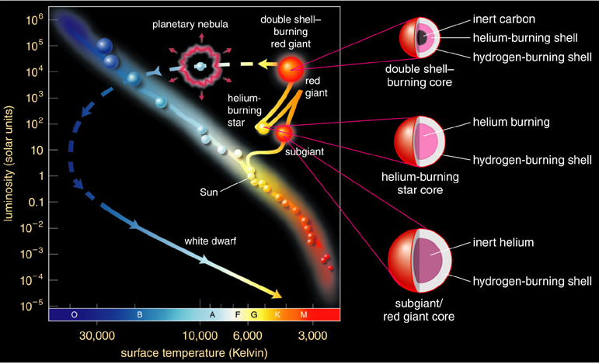

Slide 3
Stadie 3: Sammentrækning efter Helium
Løber tør for Helium
  Sammentrækning af kernen og udvidelse af overfladen gentages
  Luminositet og radius stiger igen
Videre udvikling afhænger af masse
  Næste gang

Slide 4
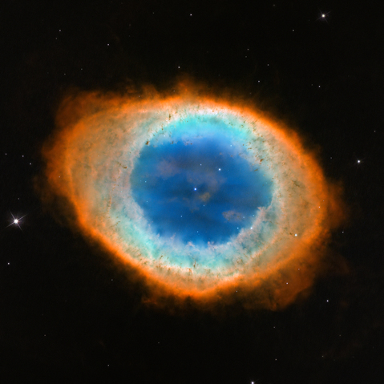

Små stjerners endeligt - Under 8 $M_{⊙}$

Slide 5
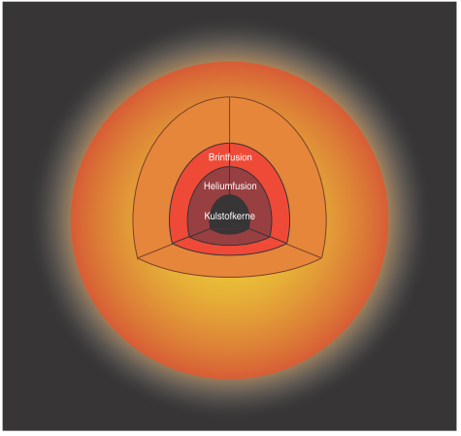
De sidste krampetrækninger
Carbon kernen trækker sig sammen
  Antænder Helium-forbrænding i en skal
Vi har nu to skaller
  én tæt på kernen hvor helium fusioneres til carbon
  én lidt længere ude, hvor hydrogen fusioneres til helium

Slide 6
De sidste krampetrækninger
Vil skiftes til at dominere
  Hydrogen-forbrænding danner Helium
Stjernen pulserer ind og ud
  Mirror principle i flere lag
Ustabil situation
  Sidste puls slynger de yderste lag af
  1000 km/s (!)

Slide 8
Den planetariske tåge
Ydre lag af stjernen danner ringformation
Planetarisk tåge
  Historisk navn
  Ligner lidt en planet i en lille kikkert
  INTET med planeter at gøre
Vil lyse nogle tusind år

Slide 9
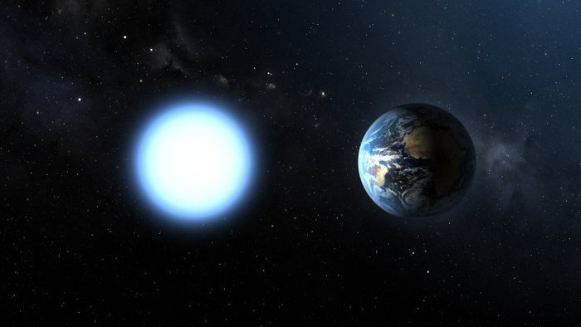
Den hvide dværg
Den tilbageværende kerne
Kaldes en hvid dværg
  Farven → Varm
100.000 K
  Køles over tid
  Faldet til 10.000 K efter et par Mia. år
  10^15 år før den stopper med at lyse (sort dværg)

Slide 10
Den hvide dværg
Billedet →
På størrelse med Jorden
Masse svarende til Solen
HØJ densitet

